Slide 1
Тема работы МО педагогов-психологов ОУ Кировского района г. Томска «Эффективные способы сохранения психологического здоровья педагогов-психологов в условиях реализации ФГОС НОО и ФГОС ООО»

Slide 2
Кинотерапия
Фототерапия
Семинар для педагогов-психологов г.Томска «Эффективные способы сохранения психологического здоровья педагогов-психолого в условиях реализации ФГОС НОО и ФГОС ООО».
Телесно-ориентированная терапия

Slide 3
Геймификация направлений - использование игровых элементов в неигровых процессах

Slide 4
Практикум «Субъективное в объективе»
Фототерапия — один из методов арт-терапии, применение фотографии и самого процесса фотосъемки для решения психологических проблем, а также развития и гармонизации личности.

Slide 5
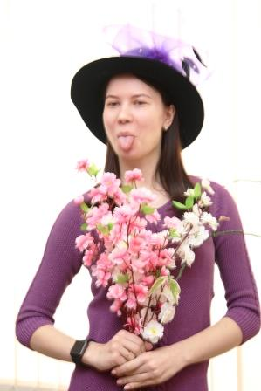
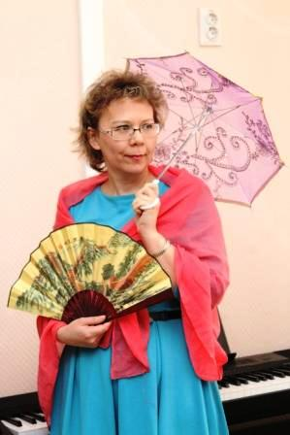
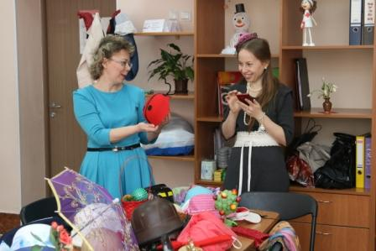
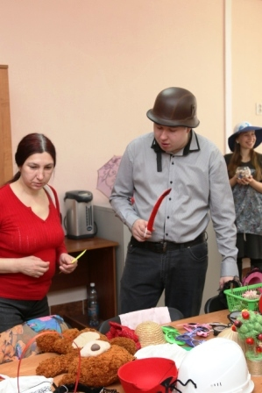
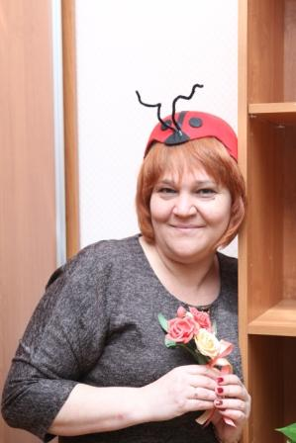
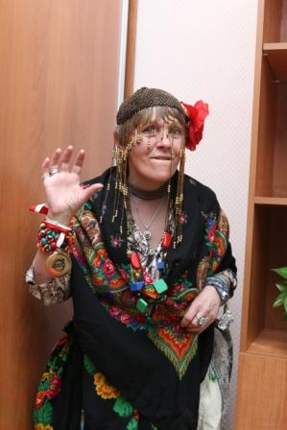
Фототерапия

Slide 6
Практикум «Психологическая гримерка: Я-само совершенство»
Телесно-ориентированная терапия – позволила скорректировать имеющиеся телесные зажимы, психологи узнали о методах экспресс-релаксации и способах активизации познавательной деятельности за счет выполнения физических упражнений.

Slide 7
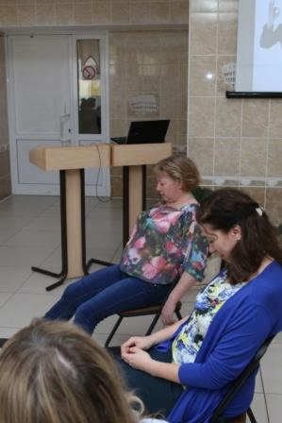
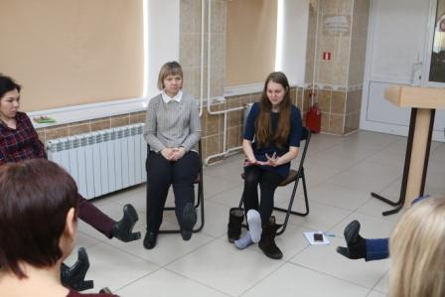
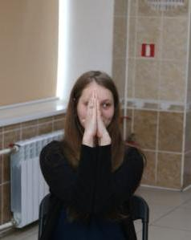
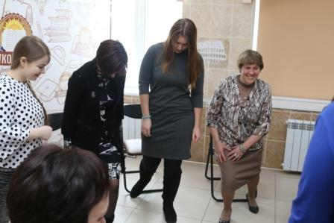
Телесно-ориентированная терапия

Slide 8
Кинотерапия. Киноклуб. Психологическая игра «Стоп-кадр»
Кинотерапия - это метод терапии, предполагающий просмотр и обсуждение кинофильма с помощью психолога. В процессе просмотра кинофильма и анализа собственного восприятия его образов участник кинотренинга исследует свои личностные особенности.

Slide 9
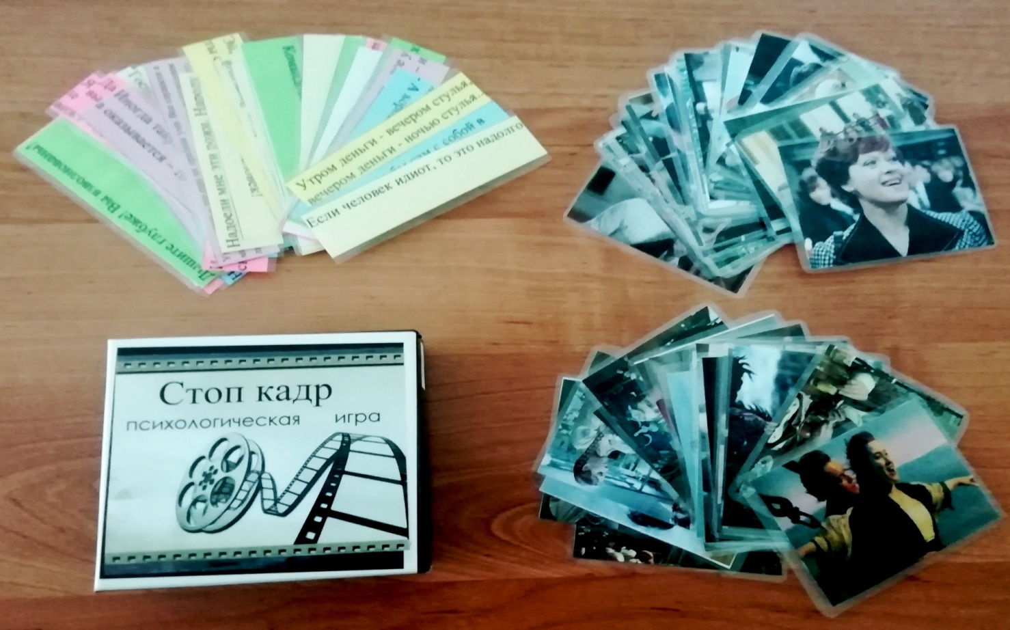
Психологическая игра «Стоп-кадр»

Slide 10
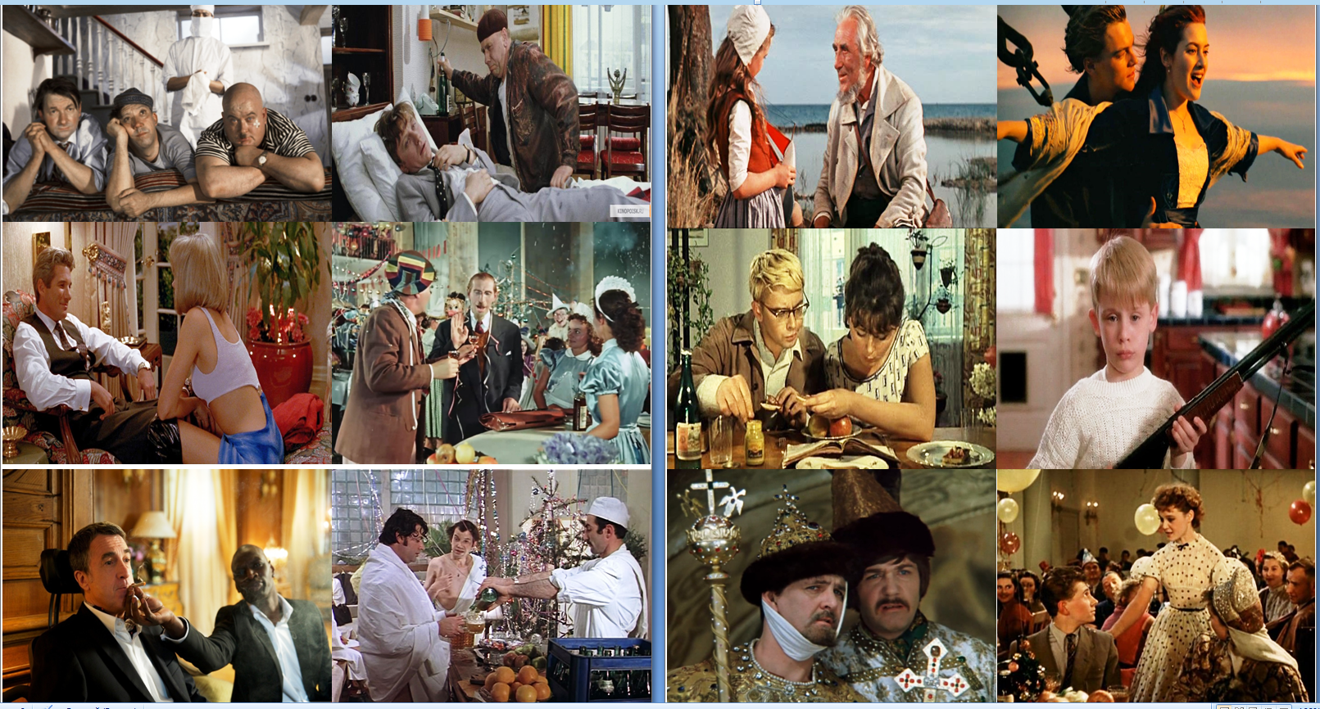

Slide 11
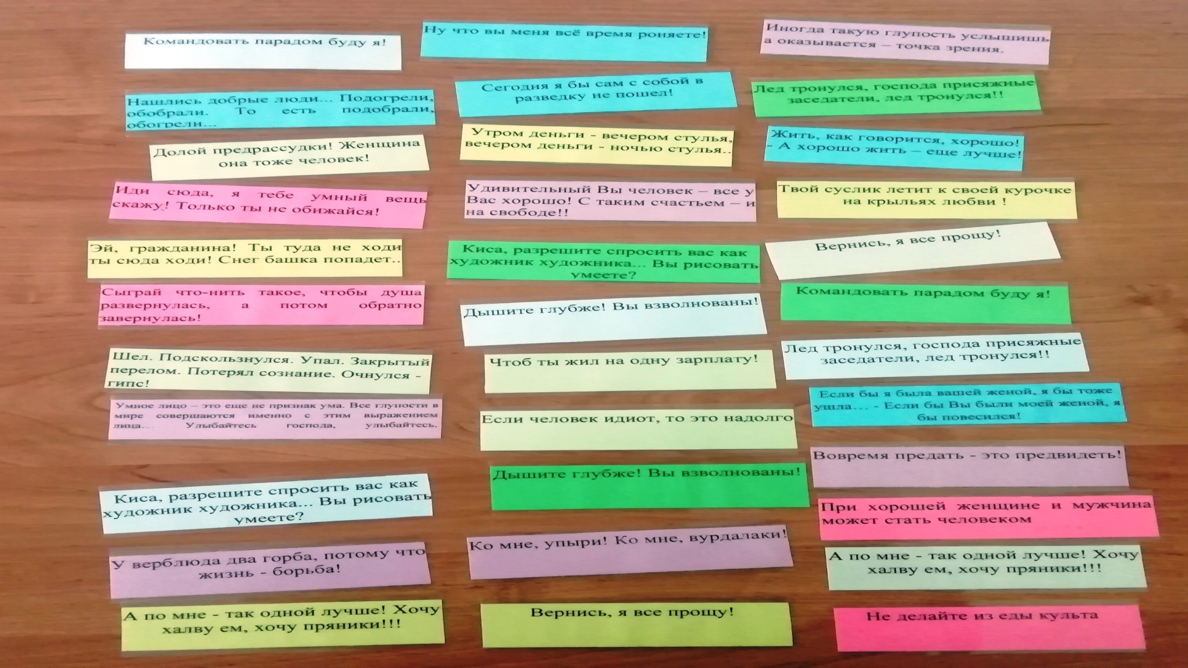

Slide 12
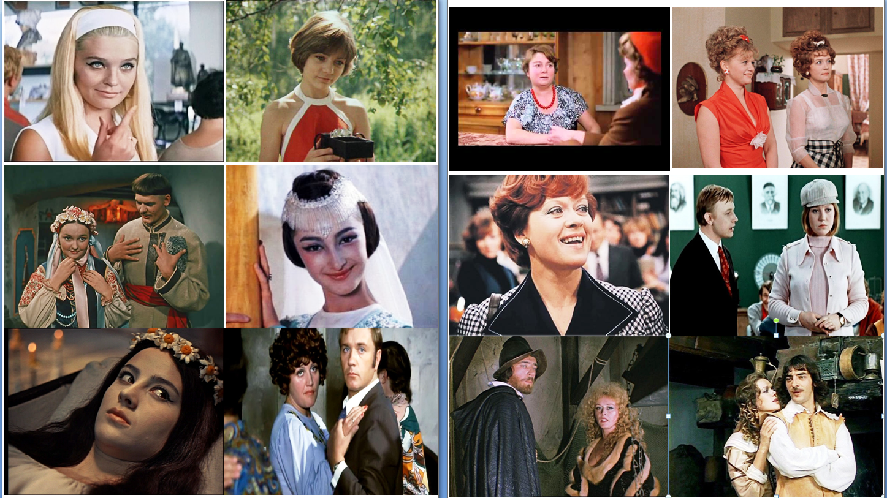

Slide 13
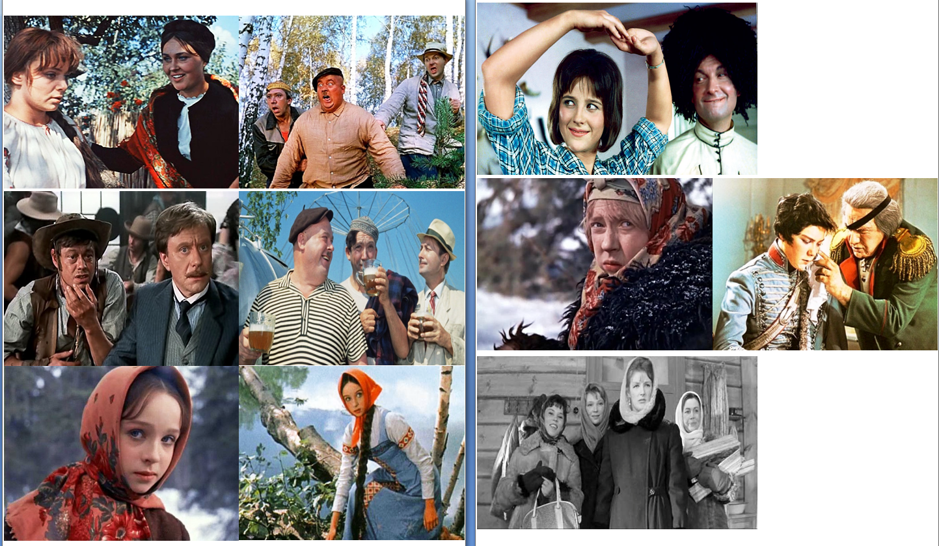

Slide 14
Задачи:
Эмоциональное переживание и проживание участниками актуальных на данный момент жизни ситуаций и проблем.
Осознание и переосмысление себя и своих целей, потребностей и психологических проблем.
Развитие психологической компетентности, знакомство с различными социальными типажами и обучение взаимодействию с ними.
Развитие эмоциональной сферы, обучение навыкам эмпатии, определения собственных чувств (рефлексии) и эмоциональных состояний партнера по общению (или киногероя).
Развитие навыков решения проблем, В данном случае психологическая работа с фильмом позволяет увеличить количество способов решения какой-либо проблемы, расширить поведенческий репертуар (например, пятьдесят способов признаться девушке в любви).
Снятие стресса и эмоционального напряжения.
Самоанализ, обучение навыкам глубокой рефлексии и самоосознания, а также психотерапевтическая проработка психологических проблем.

Slide 15
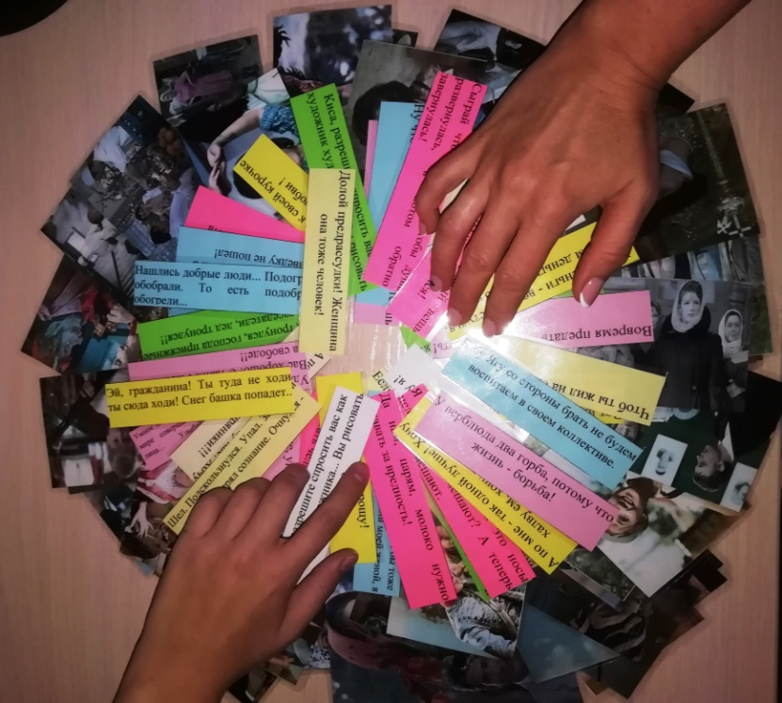
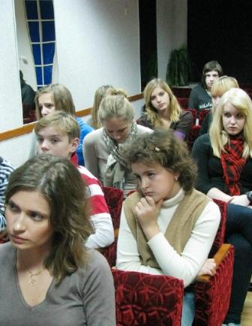
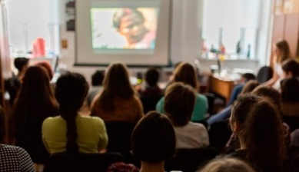
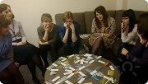

Slide 16
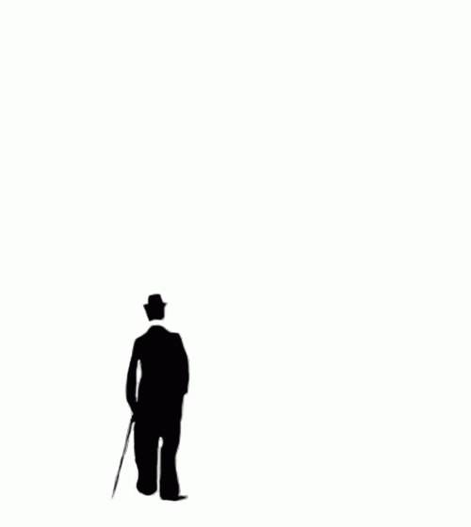
Спасибо за внимание

